Slide 1
과제02 - bicycle model simulation 아래 사진의 면허시허험장 굴절코스을 Matlab 으로 연석은 실선으로 나타내고 차량 모델의 바퀴가 실선을 넘어가지 않도록 주행시키는 simulation을 수행하라. 단, 차체(아반떼AD)는 연석 실선을 넘어가도 됨. simulation 결과 영상을 ppt 에 첨부할 것. (영상은 MP4 파일 포맷으로 ppt 에 첨부해야함.) 또한 ppt 에는 Matlab code에 대한 분석 및 결과 분석을 첨부할 것. Matlab code 와 ppt 를 작성하여 하나의 zip 파일로 묶어 제출 할 것.
과제02_이형섭_201901766

Slide 2
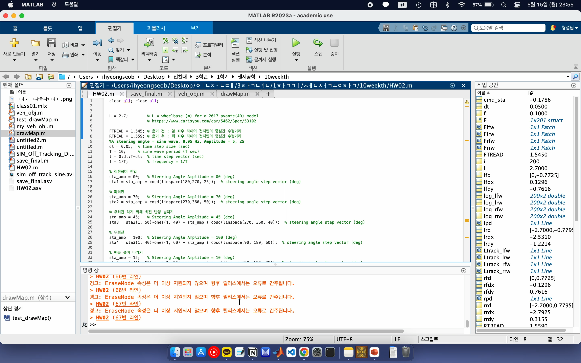
:: Simulation 결과 영상 ::

Slide 3
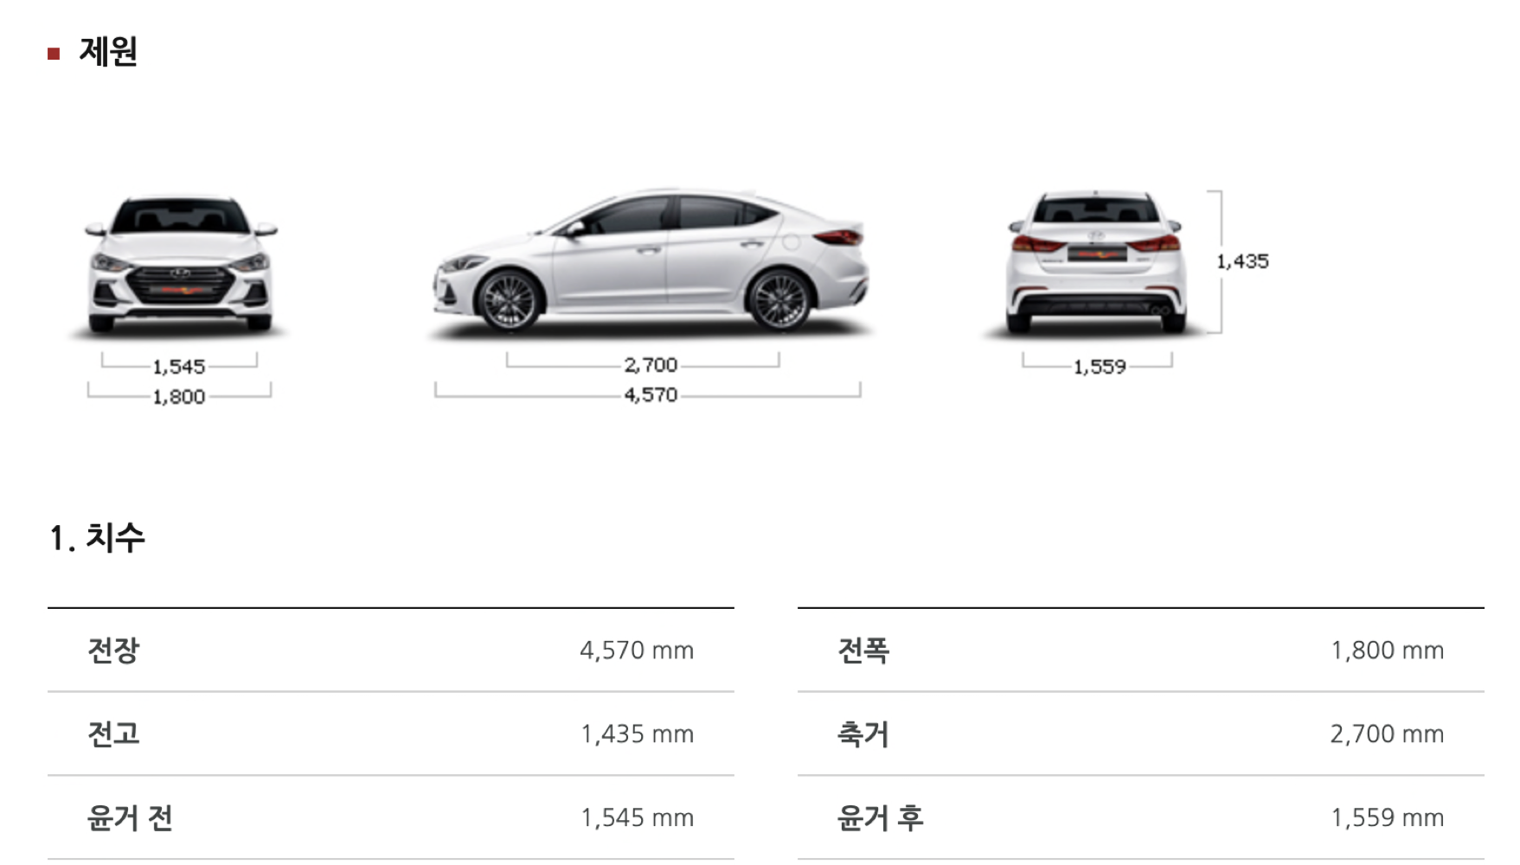
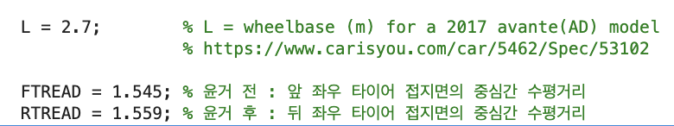
:: 2017 Avante(AD) 분석:: https://www.carisyou.com/car/5462/Spec/53102
구현에 필요한 제원을 수집
1. 축거 : 2.7m
2. 윤거 전 : 1.545m
3. 윤거 후 : 1.559m

Slide 4
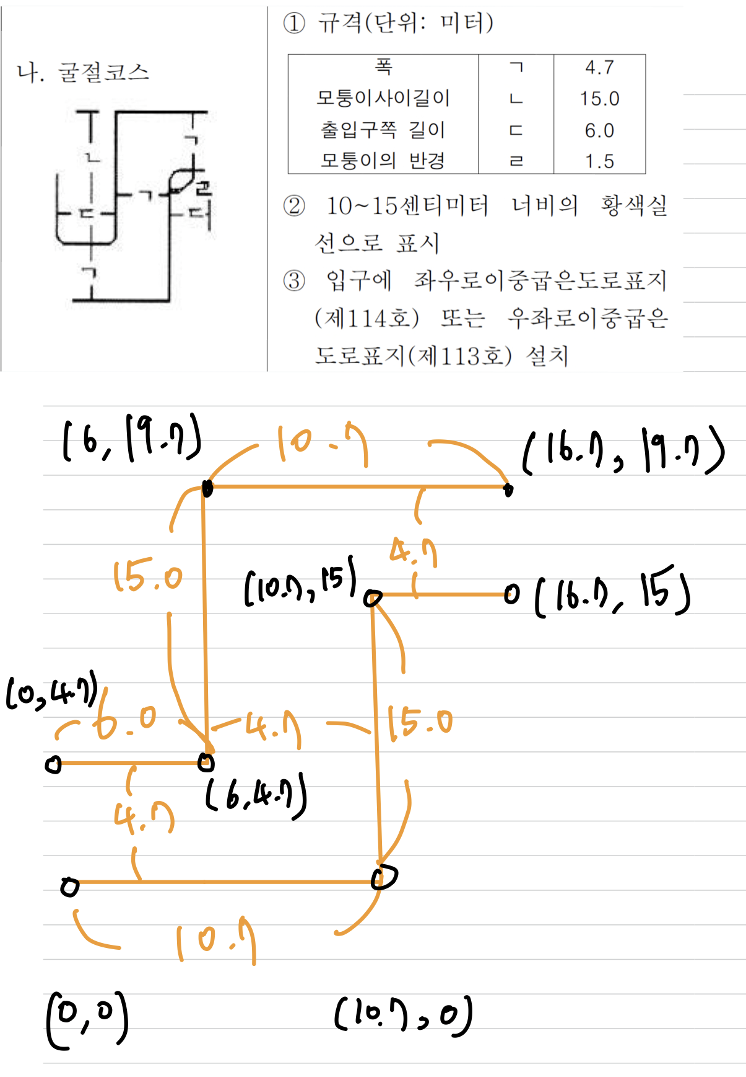
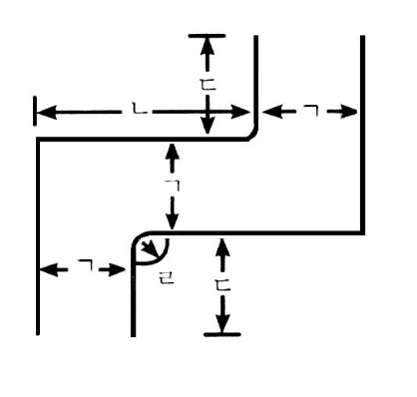
:: 굴절 코스 map 파악 ::
→ 주어주신 그림에서 ㄱ, ㄴ, ㄷ, ㄹ이 헷갈려서
구글링하여 정확하게 굴절코스 규격에 대해 파악하였습니다.

Slide 5
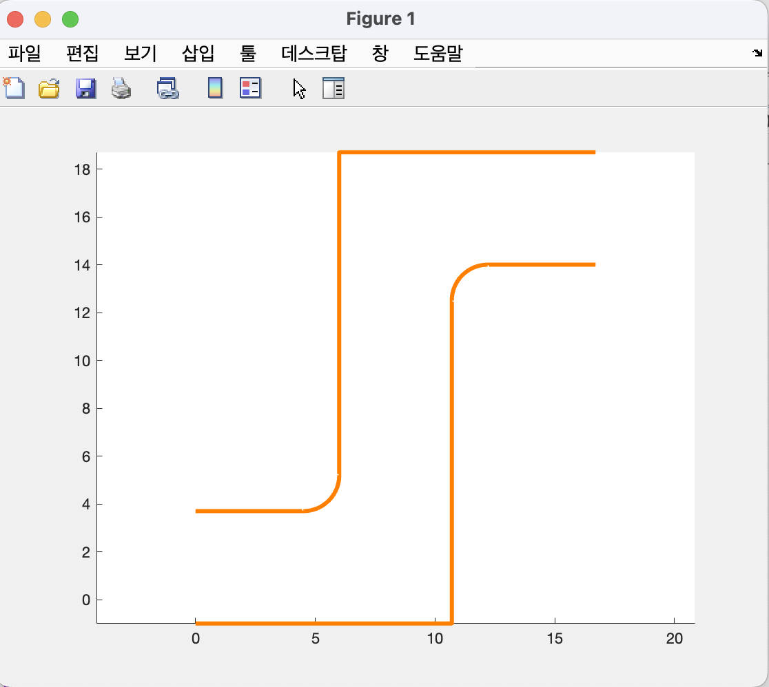
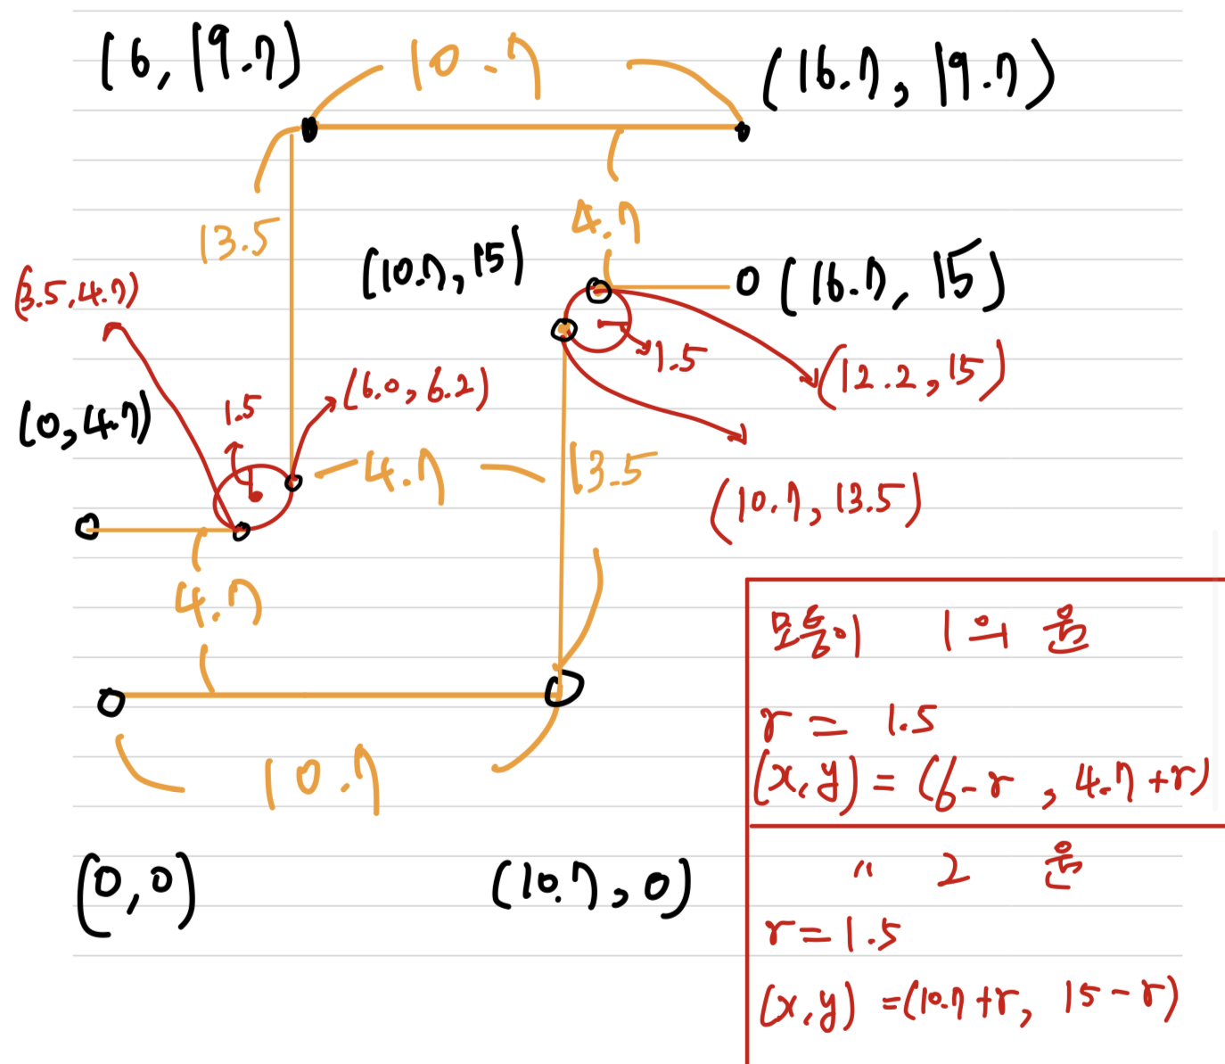
:: 굴절 코스 map 그리기 :: (drawMap.m)
굴절코스 map을 그리기 위해
Matlab에서 drawMap 이라는 function을 생성하여
직접 figure창에 그려줬습니다.
function drawMap()
r = 1.5;
% 상단 경계
upper_line_x = [0, 6-r, 6, 6, 16.7];
upper_line_y = [4.7, 4.7, 4.7+r, 19.7, 19.7] - 1*ones(1,5);
% 하단 경계
lower_line_x = [0, 10.7, 10.7, 10.7+r, 16.7];
lower_line_y = [0, 0, 15-r, 15, 15]- 1*ones(1,5);
% 모퉁이 그릴 곳에 라인이 그려지니까 지우기 위해
erase1_x = [6-r, 6];
erase1_y = [4.7, 4.7+r] - 1*ones(1,2);
erase2_x = [10.7, 10.7+r];
erase2_y = [15-r, 15] - 1*ones(1,2);
% 중심 좌표와 반지름
c1_x = 6 - r;
c1_y = 4.7 + r;
c2_x = 10.7 + r;
c2_y = 15 - r;
% 시작각과 종료각 (모퉁이 그릴 때, (원 둘레 * (1/4))만 그리기 위해)
theta_start_1 = pi + pi/2;
theta_end_1 = 2*pi;
theta_start_2 = pi/2;
theta_end_2 = pi;
% 원의 좌표 계산
theta_1 = linspace(theta_start_1, theta_end_1, 50);
x1 = r * cos(theta_1) + c1_x; % 첫 번째 원의 x좌표
y1 = r * sin(theta_1) + c1_y - 1; % 첫 번째 원의 y좌표
theta_2 = linspace(theta_start_2, theta_end_2, 50);
x2 = r * cos(theta_2) + c2_x; % 두 번째 원의 x좌표
y2 = r * sin(theta_2) + c2_y - 1; % 두 번째 원의 y좌표
% 그래프 그리기
hold on;
plot(upper_line_x, upper_line_y, '-', 'Color', [1 0.5 0], 'LineWidth', 3);
plot(lower_line_x, lower_line_y, '-', 'Color', [1 0.5 0], 'LineWidth', 3);
plot(erase1_x, erase1_y, '-', 'Color', [1 1 1], 'LineWidth', 3);
plot(erase2_x, erase2_y, '-', 'Color', [1 1 1], 'LineWidth', 3);
plot(x1, y1, 'Color', [1 0.5 0], 'LineWidth', 3); % 첫 번째 원 그리기
plot(x2, y2, 'Color', [1 0.5 0], 'LineWidth', 3); % 두 번째 원 그리기
axis equal; % x, y축 비율 동일하게 설정

Slide 6
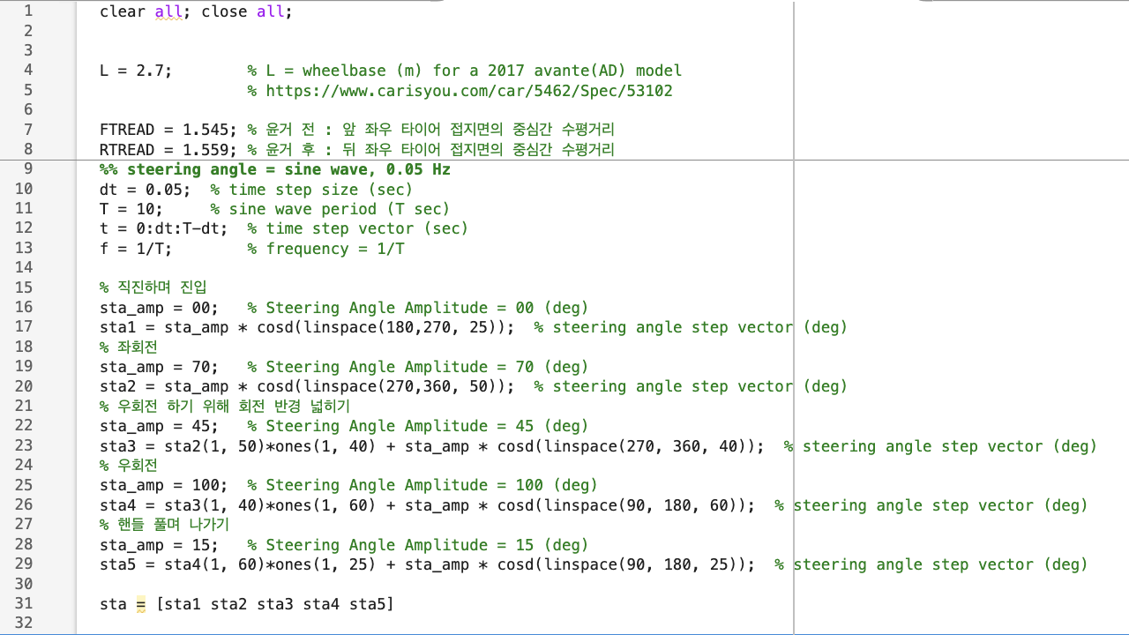
:: main code 분석 (1) :: (Assignment02_이형섭_201901766.m)
전장 L = 2.7 (m) set
윤거 전 FTREAD = 1.545 (m) set
윤거 후 RTREAD = 1.559 (m) set
Steering angle을 구현하기 위한 (Time step, period, frequency) Set
Simulation을 위한 경로 설정.
sta1 → 굴절코스 진입
sta2 → 좌회전
sta3 → 후회전 하기 전에 회전반경 넓히기
sta4 → 우회전
sta5 → 핸들 풀며 굴절 코스 빠져나가기
sta = [sta1 sta2 sta3 sta4 sta5]
→ 전체 time step에서 sta를 차례대로 실행할 수 있도록

Slide 7
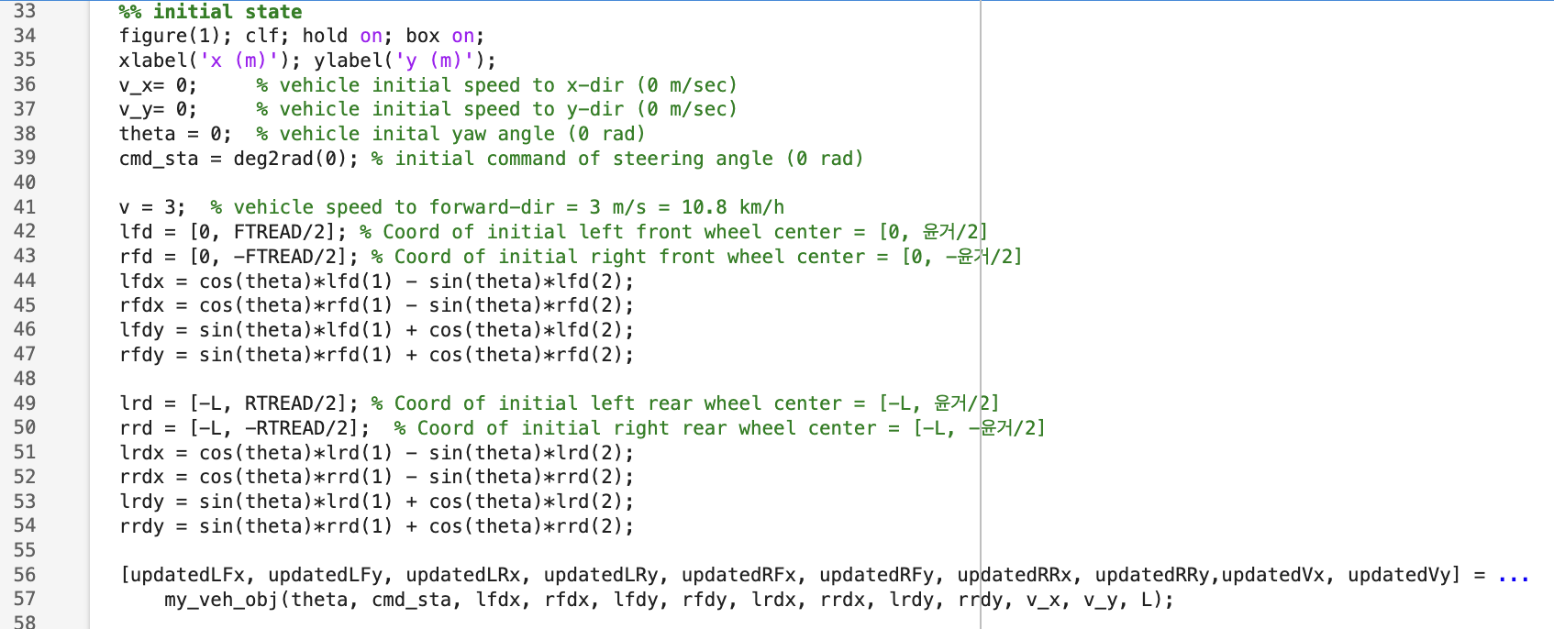
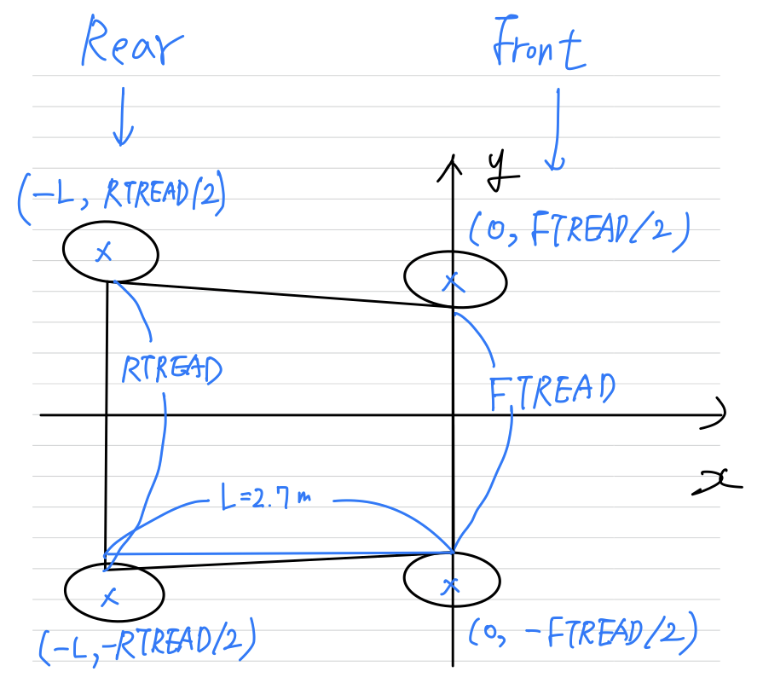
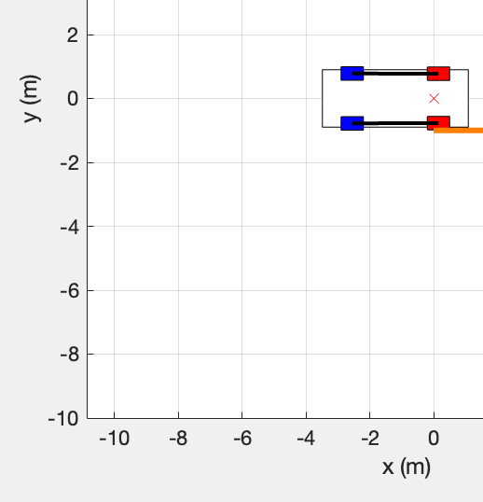
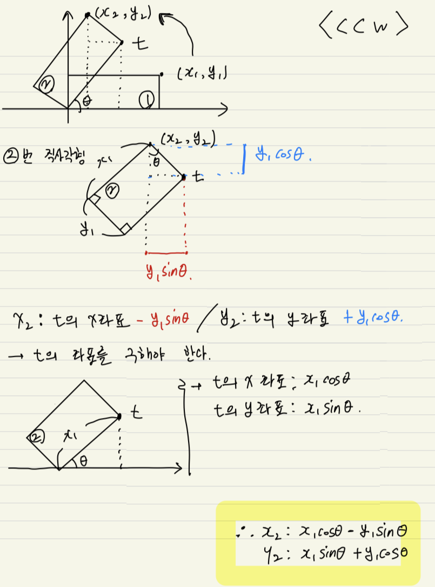
:: main code 분석 (2) :: (Assignment02_이형섭_201901766.m)
(1) Code에 대한 그림 설명입니다.
Simulation에 필요한 변수들 초기화
(v_x, v_y, theta, cmd_sta, v)
lf : left front / lr : left rear / rf : right front / rr : right rear
→ (1) lfd, rfd, lrd, rrd
→ (2) lfdx, rfdx, lfdy, rfdy, lrdx, rrdx, lrdy, rrdy
(2) Code에 대한 그림 설명입니다.
모든 바퀴에 대해 CCW Linear Transform을 적용.

Slide 8
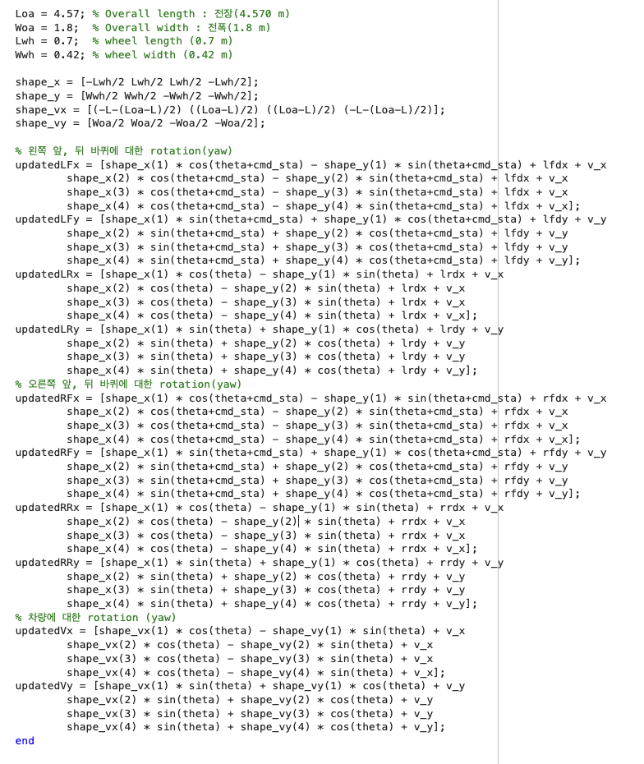
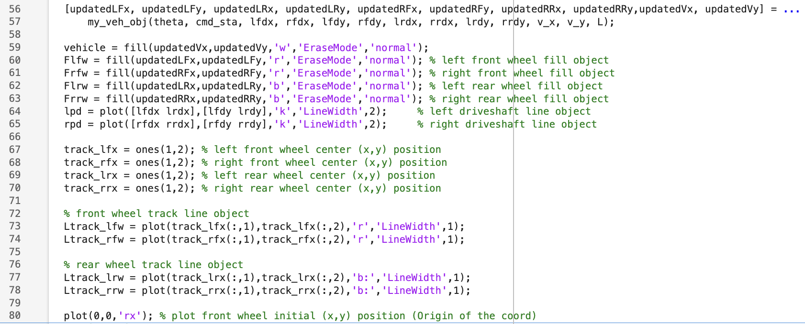
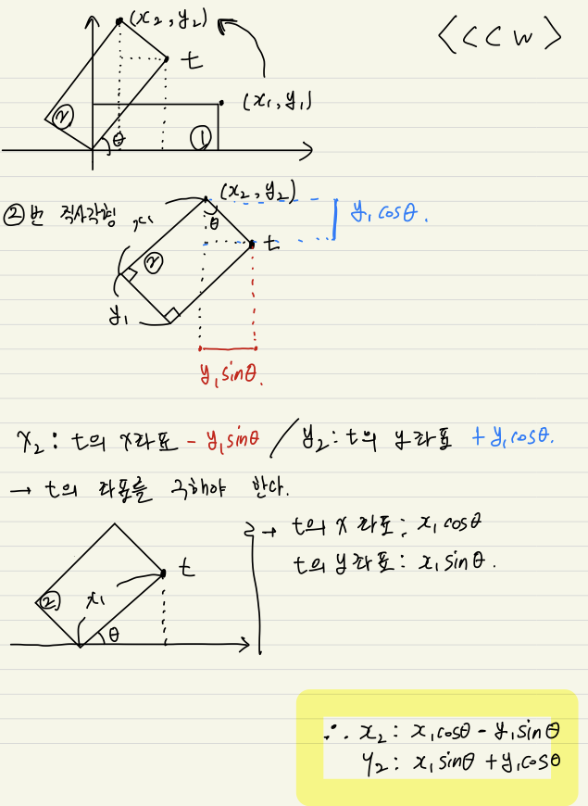
:: main code 분석 (3) :: (my_veh_obj.m function)
my_veh_obj function에서 update된 vehicle과 바퀴 정보를 토대로
fill() 을 통해 그려준다.
vehicle → vehicle
바퀴 → Flfw, Frfw, Flrw, Frrw
또한 앞바퀴와 뒷바퀴를 line도 그려준다.
→ lpd, rpd
그리고 나서 앞바퀴와 뒷바퀴가 이동한 경로를 추적하여 그려준다.
→ Ltrack_lfw, Ltrack_rfw, Ltrack_lrw, Ltrack_rrw
main code 분석 (2)에서 설정했던 앞, 뒤의 왼쪽, 오른쪽 바퀴에 대한 정보를
my_veh_obj function에 인자로 넘겨준 후,
각각에 대해서 CCW Transformation된 값을
[updatedLFx, updatedLFy, updatedLRx, updatedLRy, updatedRFx, updatedRFy, updatedRRx, updatedRRy,updatedVx, updatedVy]
변수로 반환해주는 함수이다.

Slide 9
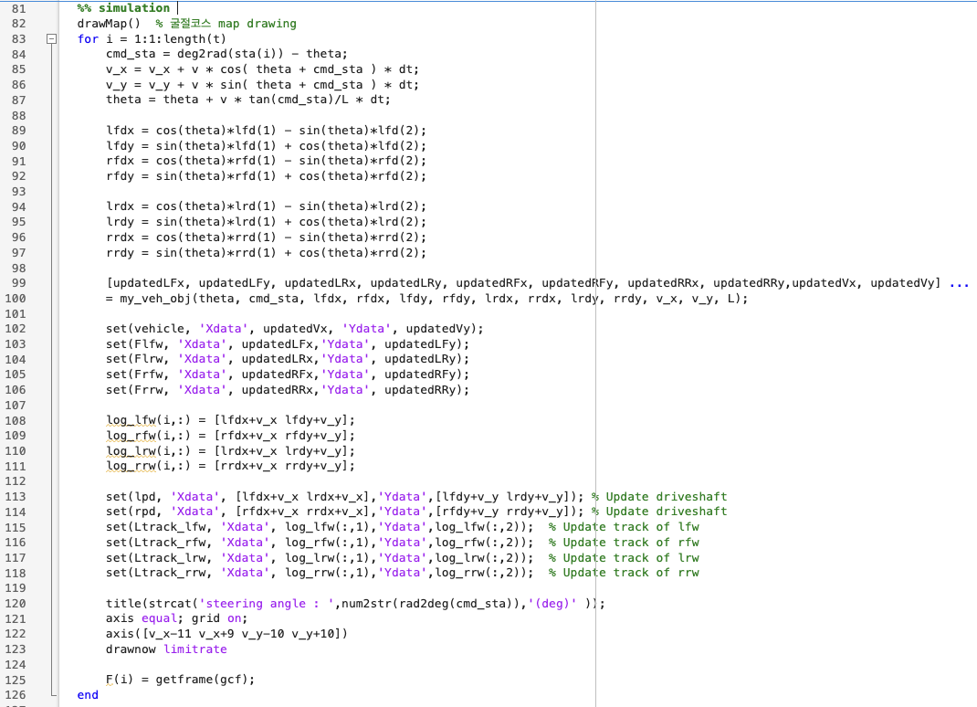
:: main code 분석 (4) :: (Assignment02_이형섭_201901766.m)
Figure 창에 직접 정의했던
drawMap function을 호출하여 굴절 코스 Map 그리기.
앞서 설정한 sta (steering angle)을 iterative하게 수행하여
Simulation 수행.
속도 v의 x축 방향 속도 v_x, y축 방향 속도 v_y update
Theta 현재 steering angle에 맞춰 theta update
왼쪽 앞, 오른쪽 앞, 왼쪽 뒤, 앞쪽 뒷바퀴
theta에 맞게 update
My_veh_obj를 호출하여 CCW transformation 수행하여
Update된 값들을 획득
set() 함수를 통해 update된 값으로 객체의 속성 수정
앞쪽 바퀴와 뒤쪽 바퀴를 이어주는 line도 update
Figure창 속성 설정
앞서
main code 분석(1), (2), (3) 에서 했던 초기설정이
Simulation에서 for문을 돌며
계속 반복하는 형태이므로
거의 동일한 내용이 반복됩니다.
따라서 짧게만 요약하자면 다음과 같습니다.

